Slide 1
Wie konnte es zur Replikationskrise kommen?
Wissenschaftliches System
P-Hacking
Interessante Befunde werden publiziert
Publikationsbias
Replikations-fehlschläge
Prekäre Arbeits-bedingungen
Publikationen als Währung für unbefristete Stellen und Forschungsgelder
Effizientester Weg zur Erreichung einer unbefristeten Stelle
Verbreitung eigener Interessen / Ideologien
Signifikant? → Nicht signifikant ist weniger informativ
Inhaltlich wichtig? / gut verkaufbar?
Kontraintuitiv?
Veröffentlichte Befunde stellen ein extrem verzerrtes Bild der Realität dar
Meta-Analytische Methoden zur Korrektur der Verzerrung sind noch unzureichend
50% aller Befunde lassen sich nicht replizieren
Replikationsrate in vielen Disziplinen noch ungewiss
Aufbauen auf bisherigen Befunden ist ein Glücksspiel

Slide 2
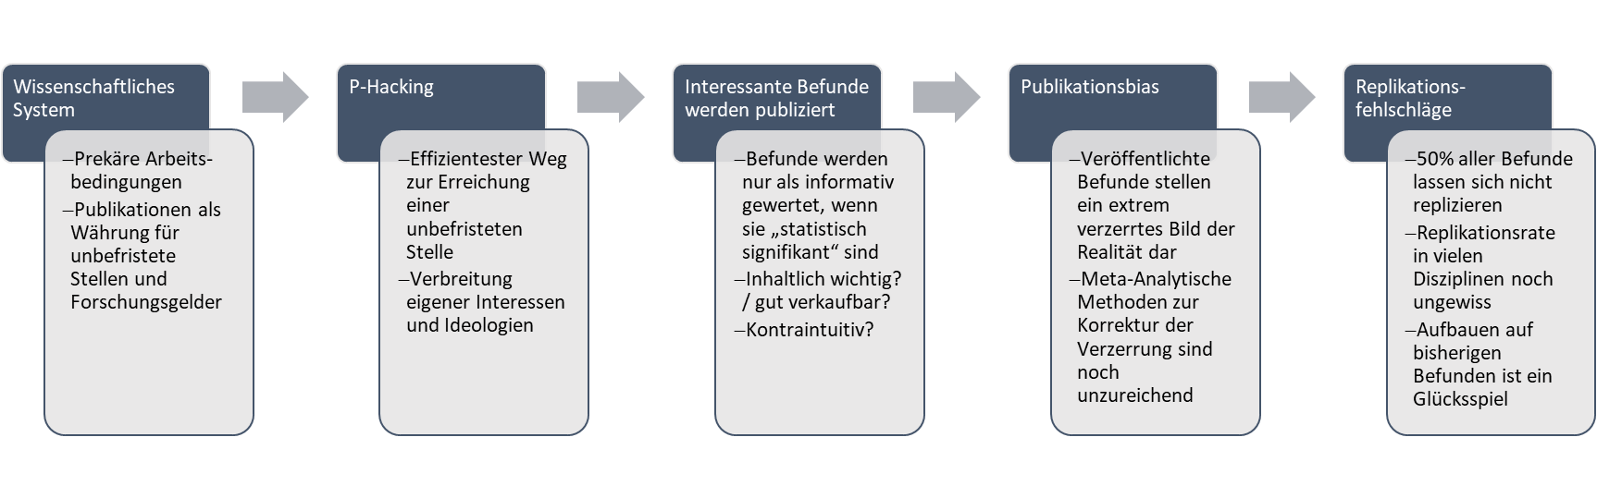
Wissenschaftliches System
Prekäre Arbeits-bedingungen
P-Hacking
Effizientester Weg zur Erreichung einer unbefristeten Stelle
Interessante Befunde werden publiziert
Befunde werden nur als informativ gewertet, wenn sie „statistisch signifikant“ sind
Publikationsbias
Replikations-fehlschläge
Publikationen als Währung für unbefristete Stellen und Forschungsgelder
Verbreitung eigener Interessen und Ideologien
Inhaltlich wichtig? / gut verkaufbar?
Kontraintuitiv?
Veröffentlichte Befunde stellen ein extrem verzerrtes Bild der Realität dar
Meta-Analytische Methoden zur Korrektur der Verzerrung sind noch unzureichend
50% aller Befunde lassen sich nicht replizieren
Replikationsrate in vielen Disziplinen noch ungewiss
Aufbauen auf bisherigen Befunden ist ein Glücksspiel

Slide 3
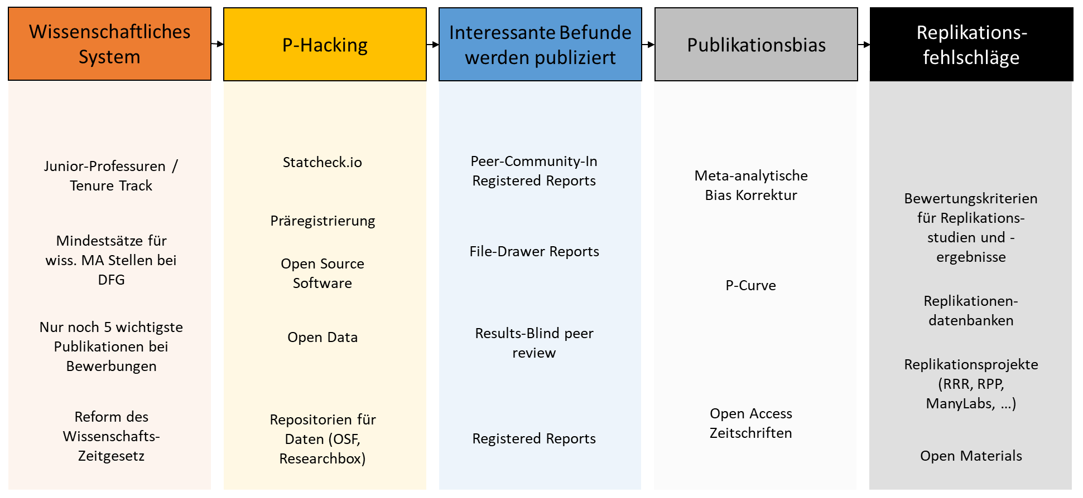
Was bringen die neuen Ansätze?
Wissenschaftliches System
P-Hacking
Interessante Befunde werden publiziert
Publikationsbias
Replikations-fehlschläge
Junior-Professuren / Tenure Track
Statcheck.io
Peer-Community-In Registered Reports
Meta-analytische Bias Korrektur
Bewertungskriterien für Replikations-studien und -ergebnisse
Präregistrierung
Mindestsätze für wiss. MA Stellen bei DFG
File-Drawer Reports
Open Source Software
P-Curve
Replikationen-datenbanken
Nur noch 5 wichtigste Publikationen bei Bewerbungen
Open Data
Results-Blind peer review
Replikationsprojekte (RRR, RPP, ManyLabs, …)
Reform des Wissenschafts-Zeitgesetz
Repositorien für Daten (OSF, Researchbox)
Open Access Zeitschriften
Registered Reports
Open Materials

Slide 4
Was bringen die neuen Ansätze?
Scientific System
Drive for Innovation
Questionable Research Practices
Publication Bias
Replication Failures
Replication Methods
Permanent PostDoc Positions
Peer-Community-In Registered Reports
Statcheck.io
Meta-analytical bias correction
Replication Databases
Preregistration
Education about careers in academia
File-Drawer Reports
Open Source Software
Replication Journals (e.g., JCRe)
Mega-Datasets
Quality over Quantity (e.g., max. 5 publications in applications)
Results-Blind peer review
Open Data
Large scale replication projects (RRR, RPP, ManyLabs, …)
Legal reforms
Data repositories (re3data.org)
Researchers-led diamond Open Access Journals
Registered Reports
Open Materials

Slide 5
Was soll ich tun? Open Science auf allen Ebenen des Wissenschaftssystem
Institutionen
Forschende
Zeitschriften
Veröffentlichte Literatur
Replizierbarkeits-einschätzung
Junior-Professuren / Tenure Track
Präregistrierung von Studien inkl. Analyseskripten
Implementation von TOP-Guidelines
Meta-analytische Bias Korrektur
Mindestsätze für wiss. MA Stellen bei Projektförderung
Prüfung der Reproduzierbarkeit (z.B. Statcheck.io)
Peer-Community-In Registered Reports
Kommentierung (z.B. über PubPeer)
Bewertungskriterien für Replikations-studien und -ergebnisse
Nur noch 5 wichtigste Publikationen bei Bewerbungen
Nutzen Open Source Software (z.B. R)
Diamond Open Access
P-Curve
Veröffentlichung von Materialien und Daten (z.B. nach FAIR Kriterien) über Repositorien
Replikationen-datenbanken
File-Drawer Reports
Tiefergehende Kriterien für leistungsorientierte Mittelvergabe
Results-Blind peer review
Replikationsprojekte (RRR, RPP, ManyLabs, …)
Veröffentlichung von Pre-Prints und File-Drawer-Reports / Registrierung von Ergebnissen
Reform des Wissenschafts-Zeitgesetz
Open Access Zeitschriften
Open Materials

Slide 6
Was soll ich tun? Open Science auf allen Ebenen des Wissenschaftssystem
Wissenschaftliche Institutionen
Zeitschriften (Editors)
Forschende
Studierende
Junior-Professuren / Tenure Track
Mindestsätze für wiss. MA Stellen bei Projektförderung
Nur noch 5 wichtigste Publikationen bei Bewerbungen
Tiefergehende Kriterien für leistungsorientierte Mittelvergabe
Reform des Wissenschafts-Zeitgesetzes
Implementation von TOP-Guidelines
Teilnahme am Programm Peer-Community-In Registered Reports
Veröffentlichen von File-Drawer Reports
Alternative Begutachtungs-verfahren (z.B. Results-Blind peer review, Open Peer Review)
Diamond Open Access
Forderung von Bias-Korrektur bei Meta-Analysen
Veröffentlichung von Replikationen
Präregistrierung von Studien inkl. Analyseskripten
Prüfung der Reproduzierbarkeit (z.B. Statcheck.io)
Nutzen Open Source Software (z.B. R)
Veröffentlichung von Materialien und Daten (z.B. nach FAIR Kriterien) über Repositorien
Veröffentlichung von Pre-Prints und File-Drawer-Reports / Registrierung von Ergebnissen
Eintragung von Ergebnissen in CAMAs oder Replikationendatenbanken
Adversarial Collaborations
Auseinandersetzen mit der Open Science Bewegung
Hinterfragen der gelehrten Inhalte
Einforderung wissenschaftlicher Mindeststandards von Lehrenden und Professor*innen
Durchführung von Replikationen und Meta-Analysen im Rahmen von Abschlussarbeiten oder Empiriepraktika

Slide 7
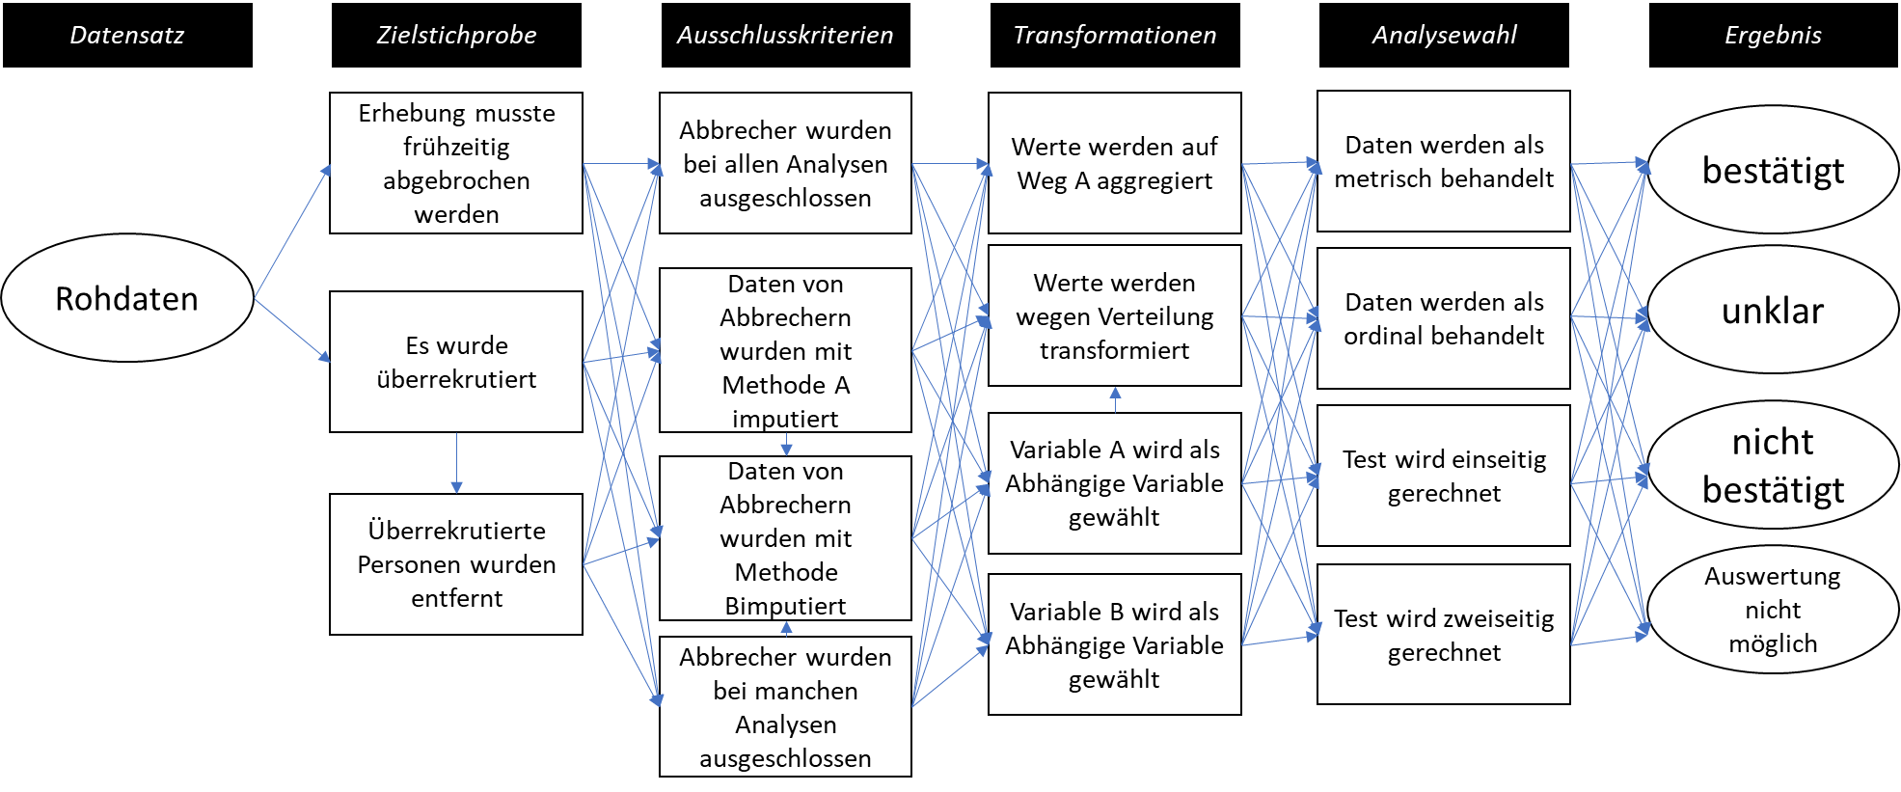
Wie kriege ich die Ergebnisse, die ich haben möchte?
Datensatz
Zielstichprobe
Ausschlusskriterien
Transformationen
Analysewahl
Ergebnis
Erhebung musste frühzeitig abgebrochen werden
Abbrecher wurden bei allen Analysen ausgeschlossen
Werte werden auf Weg A aggregiert
Daten werden als metrisch behandelt
bestätigt
Rohdaten
Werte werden wegen Verteilung transformiert
Daten werden als ordinal behandelt
unklar
Daten von Abbrechern wurden mit Methode A imputiert
Es wurde überrekrutiert
Variable A wird als Abhängige Variable gewählt
Test wird einseitig gerechnet
nicht bestätigt
Daten von Abbrechern wurden mit Methode Bimputiert
Überrekrutierte Personen wurden entfernt
Test wird zweiseitig gerechnet
Auswertung nicht möglich
Variable B wird als Abhängige Variable gewählt
Abbrecher wurden bei manchen Analysen ausgeschlossen

Slide 8
Datensatz
Zielstichprobe
Ausschlusskriterien
Transformationen
Analysewahl
Ergebnis
Erhebung musste frühzeitig abgebrochen werden
Abbrecher wurden bei allen Analysen ausgeschlossen
Werte werden auf Weg A aggregiert
Daten werden als metrisch behandelt
bestätigt
Rohdaten
Werte werden wegen Verteilung transformiert
Daten werden als ordinal behandelt
unklar
Daten von Abbrechern wurden mit Methode A imputiert
Es wurde überrekrutiert
Variable A wird als Abhängige Variable gewählt
Test wird einseitig gerechnet
nicht bestätigt
Daten von Abbrechern wurden mit Methode Bimputiert
Überrekrutierte Personen wurden entfernt
Test wird zweiseitig gerechnet
Auswertung nicht möglich
Variable B wird als Abhängige Variable gewählt
Abbrecher wurden bei manchen Analysen ausgeschlossen

Slide 9
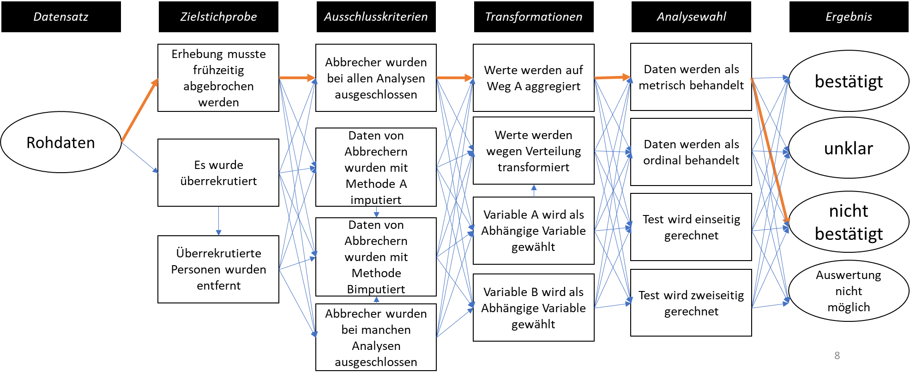
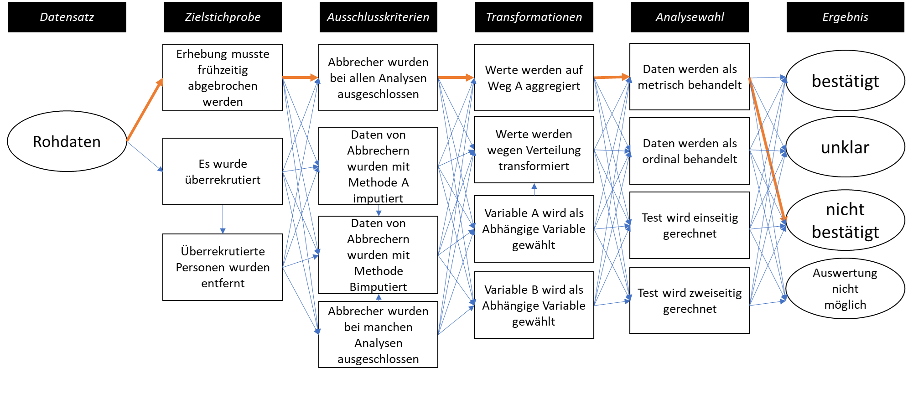

Slide 10
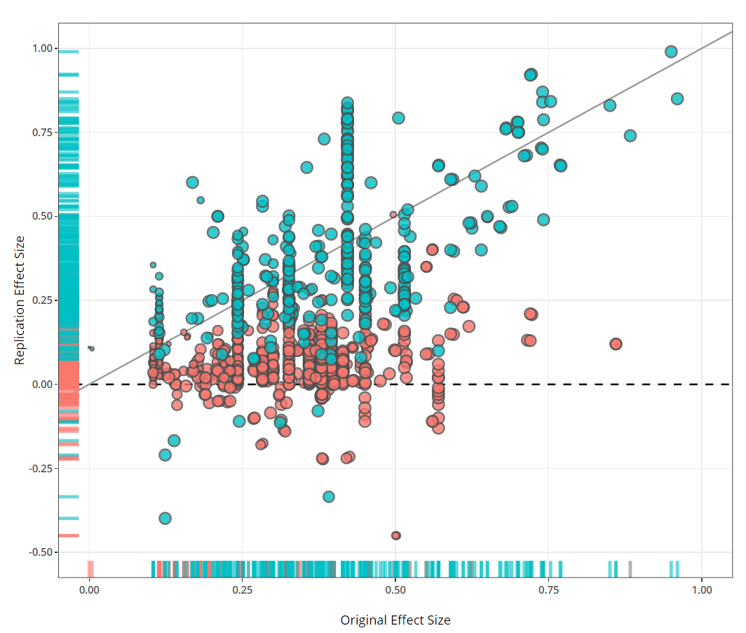
https://metaanalyses.shinyapps.io/replicationdatabase

Slide 11
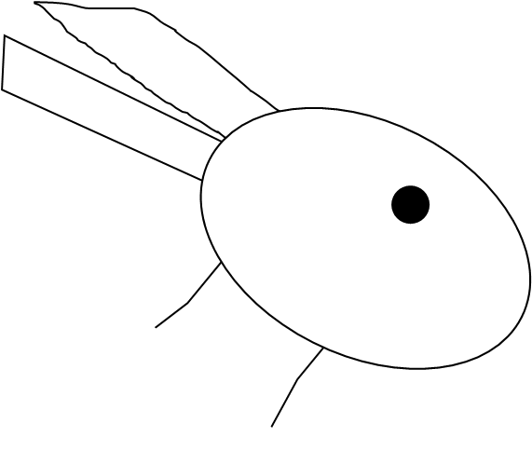
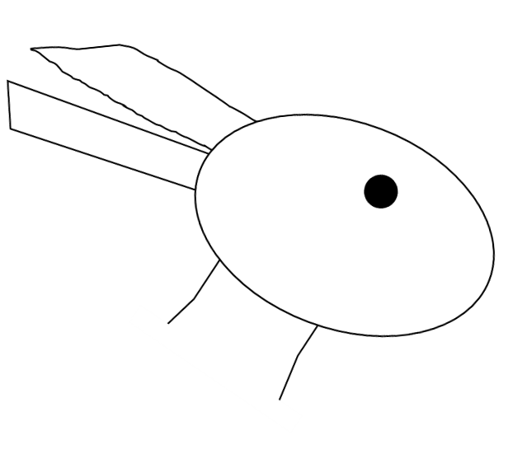

Slide 12
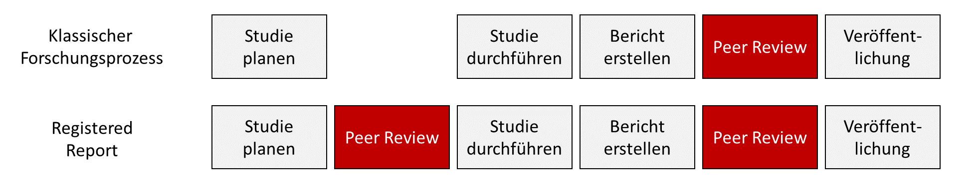
Registered Report
Klassischer
Forschungsprozess
Studie planen
Studie durchführen
Bericht erstellen
Peer Review
Veröffent-lichung
Registered
Report
Studie planen
Peer Review
Studie durchführen
Bericht erstellen
Peer Review
Veröffent-lichung
PCI-RR

Slide 13
Open Peer Review
Keine Veröffentlichung von Gutachten
Kein Nachweis tatsächlicher Qualitätskontrolle
Veröffentlichung bei Publikation
Veröffentlichung bei Publikation und bei Ablehnung

Slide 14
F1000
Klassischer
Forschungsprozess
Studie planen
Registered
Report
Studie planen

Slide 15
Retractions
Prozess der Zurückziehung wissenschaftlicher Artikel
Veröffent-lichung
Äußerung von Bedenken
Prüfung von Bedenken
Retraction
Reinstation

Slide 16
Dynamische MAs
Name | Link | Topics
MetaLab | langcog.github.io/metalab | Early Language, Cognitive Development
metaBUS | metabus.org | All of social sciences
SOLES | camarades.shinyapps.io/AD-SOLES/ | Animal models of Alzheimer‘s disease
OpAQ | t1p.de/openanchoring | Anchoring Effects
ReD | t1p.de/ReD | Replications (all fields)
Power Posing | metaanalyses.shinyapps.io/bodypositions | Body Position Effects
Metadataset | metadataset.com | Agriculture
 | https://app.cooperationdatabank.org
metaUI: https://github.com/lukaswallrich/metaui
Dynameta: https://bmcbiol.biomedcentral.com/articles/10.1186/s12915-021-00974-w
James Steele on Twitter
Here's a few more not on your list above I have: https://crsu.shinyapps.io/MetaInsight/ https://matthewbjane.com/utme-validity-meta-analysis/… https://metahag.github.io/website/ I am working on one myself too - living dose-response meta-analysis of resistance training interventions.

Slide 17



Buchcover
Open Science
Wie sich die Wissenschaft öffnet
Lukas Röseler
https://flickr.com/photos/0815fotos/47402421712

Slide 18

Favicon

Slide 19
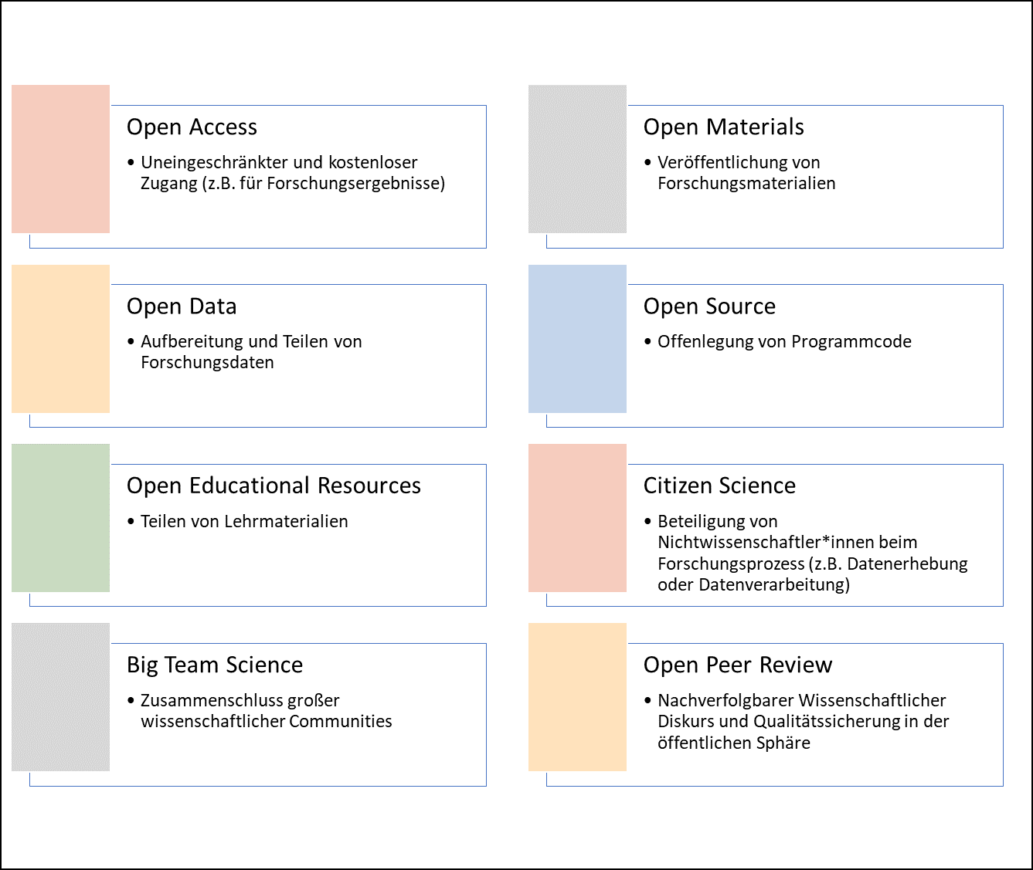
Facetten von Open Science
Open Access
Open Materials
Open Data
Open Source
Open Educational Resources
Citizen Science
Big Team Science
Open Peer Review
Uneingeschränkter und kostenloser Zugang (z.B. für Forschungsergebnisse)
Veröffentlichung von Forschungsmaterialien
Aufbereitung und Teilen von Forschungsdaten
Offenlegung von Programmcode
Teilen von Lehrmaterialien
Beteiligung von Nichtwissenschaftler*innen beim Forschungsprozess (z.B. Datenerhebung oder Datenverarbeitung)
Zusammenschluss großer wissenschaftlicher Communities
Nachverfolgbarer Wissenschaftlicher Diskurs und Qualitätssicherung in der öffentlichen Sphäre

Slide 20
Spektrum der Reaktionen
Weitermachen wie immer
Nochmal von vorne anfangen

Slide 21
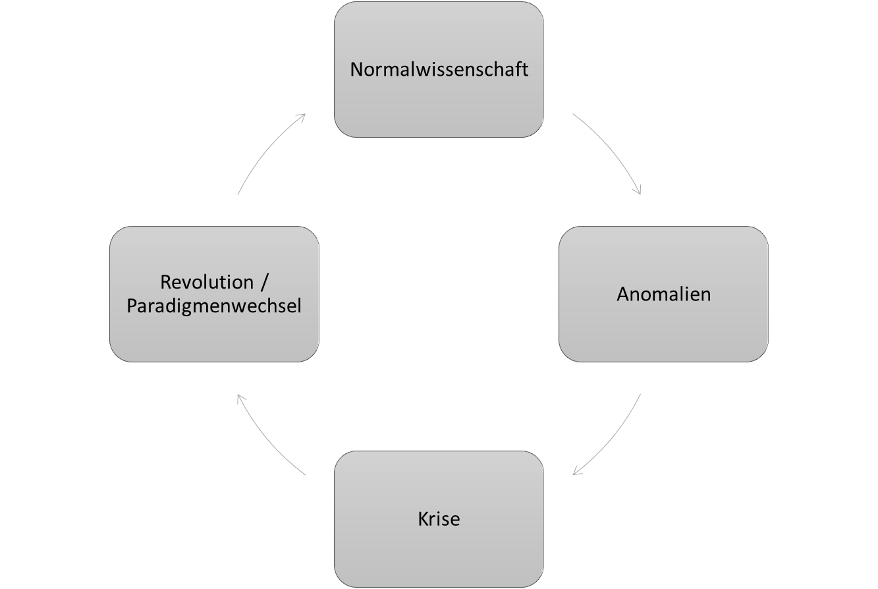
Kuhn Paradigmenwechsel
Normalwissenschaft
Anomalien
Krise
Revolution / Paradigmenwechsel

Slide 22
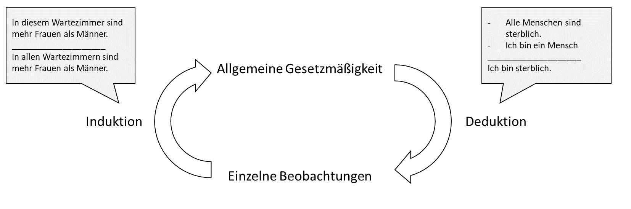
In diesem Wartezimmer sind mehr Frauen als Männer.
____________________
In allen Wartezimmern sind mehr Frauen als Männer.
Alle Menschen sind sterblich.
Ich bin ein Mensch
____________________
Ich bin sterblich.
Allgemeine Gesetzmäßigkeit
Induktion
Deduktion
Einzelne Beobachtungen

Slide 23
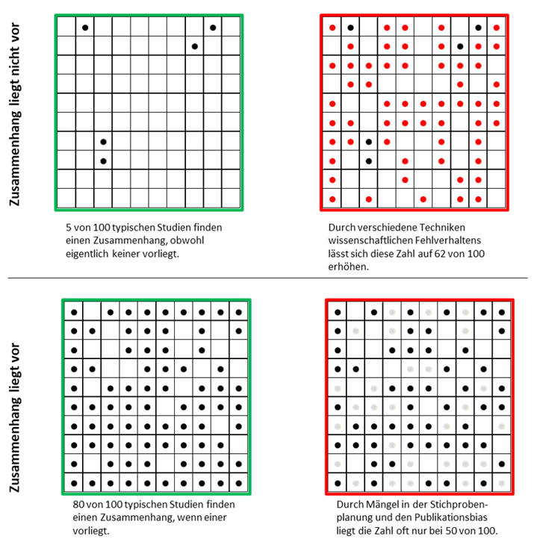

Slide 25
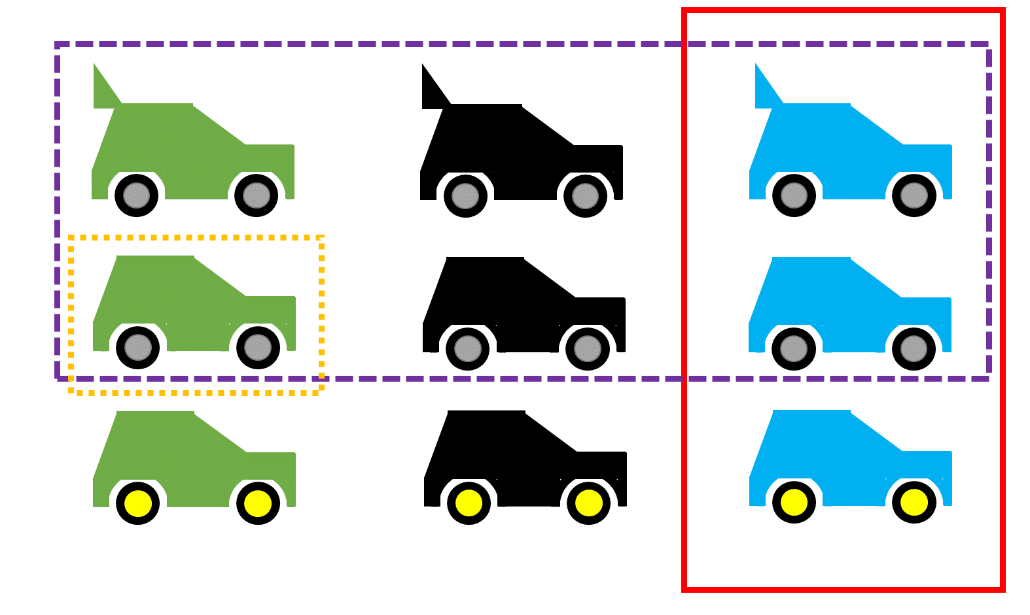

Slide 26
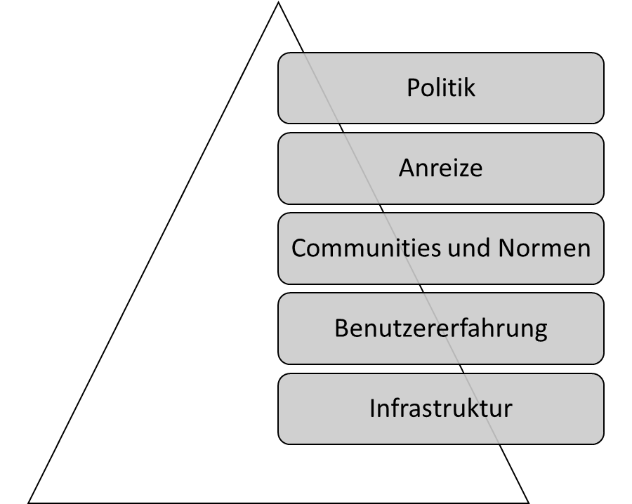
Politik
Anreize
Communities und Normen
Benutzererfahrung
Infrastruktur

Slide 27
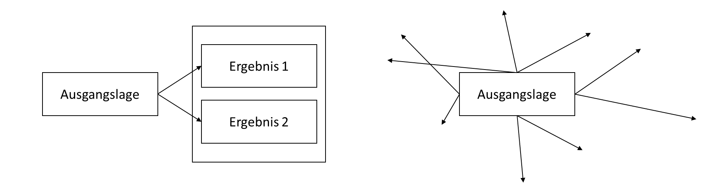
Ergebnis 1
Ausgangslage
Ausgangslage
Ergebnis 2

